Slide 1
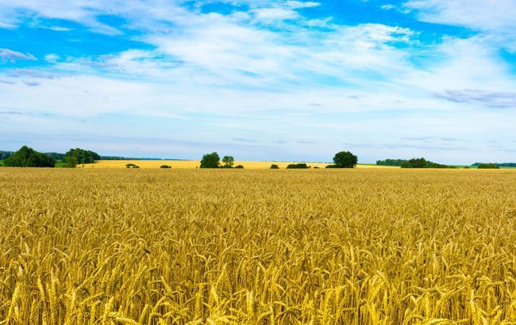
ФОТОКОНКУРС
«МОЯ ГРУПА НА МАПІ УКРАЇНИ»

Slide 4
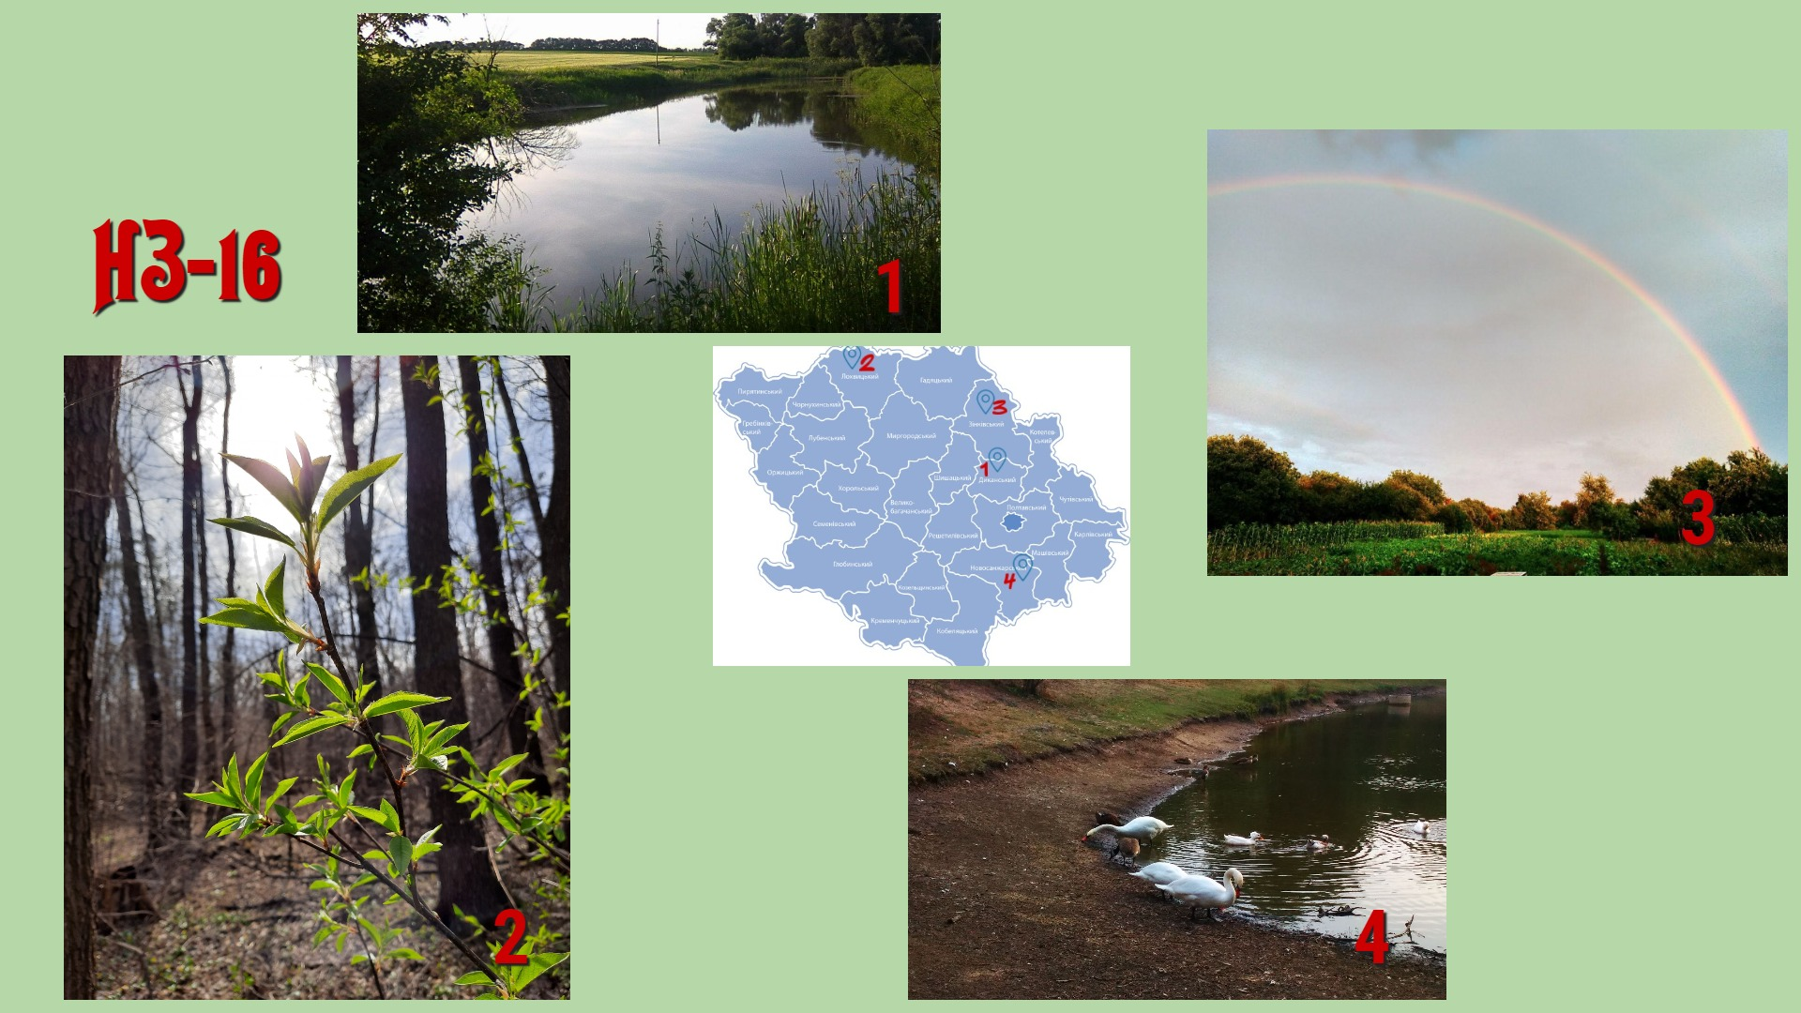

Slide 5
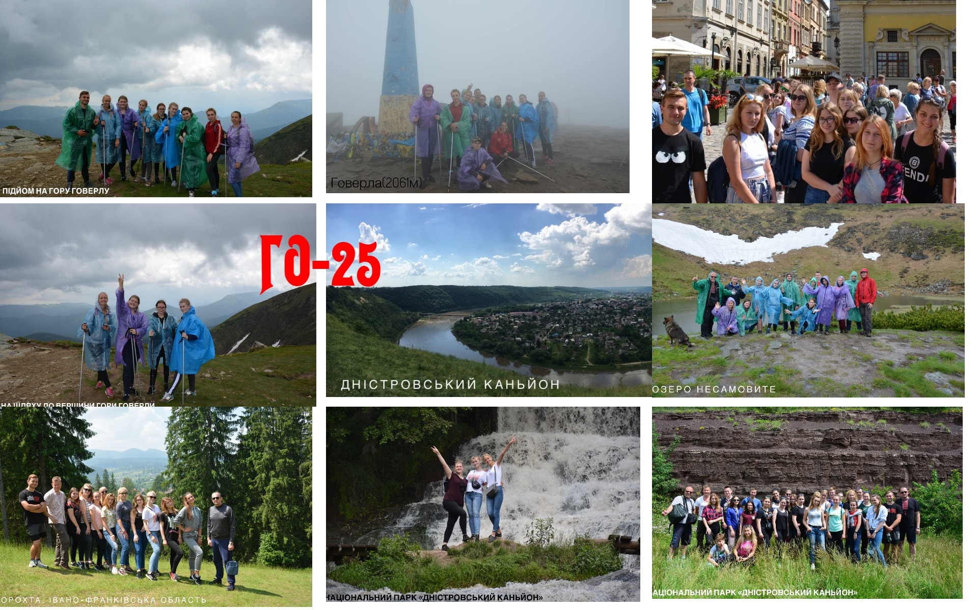

Slide 6
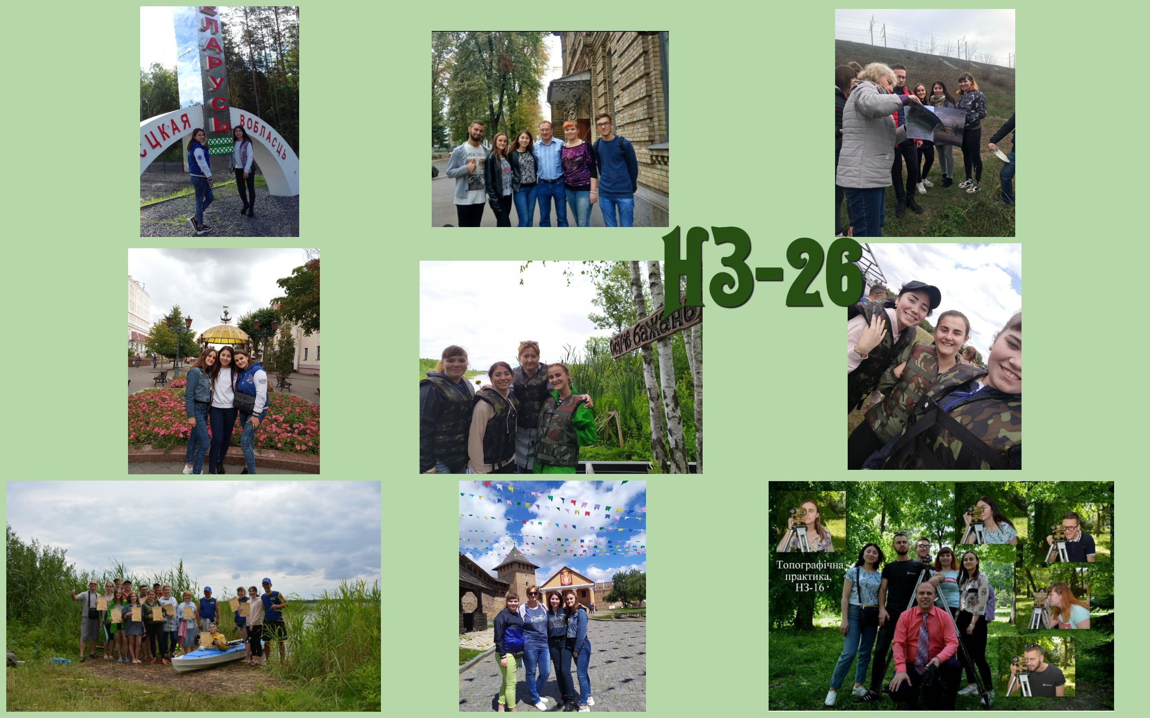

Slide 11
